Slide 1
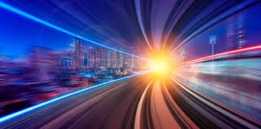
Ciencias Naturales 3°

Slide 2
Aprendo 6: Características de la luz: propagación, reflexión y refracción.
¿Cómo viaja la luz?
¿Qué sucede cuando la luz choca en un material opaco?
Busca la información necesario en las páginas 22 y 23

Slide 3
¿Qué aprendí?

